Slide 1
Príprava na prijímacie skúšky z katolíckeho náboženstva
v školskom roku 2020/2021

Slide 2
Kritéria na prijatie z katolíckeho náboženstva
Odporúčanie kňaza – 10 bodov
Motivačný list – krátka slohová práca:
Prečo chcem študovať na GCM
Biblická olympiáda (1. – 3. miesto)
Test – max. 30 bodov

Slide 3
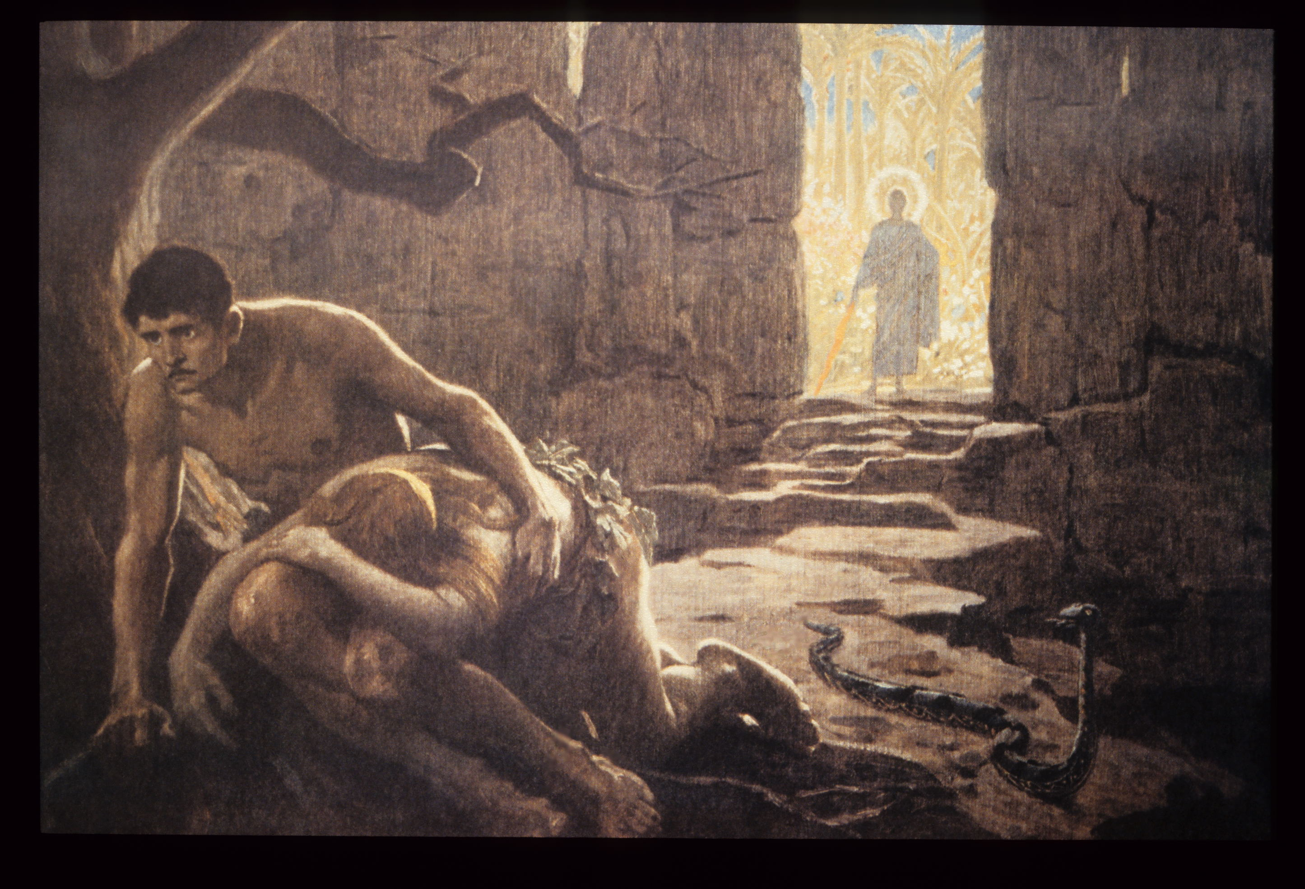
TEST
I. Sväté písmo

Slide 4
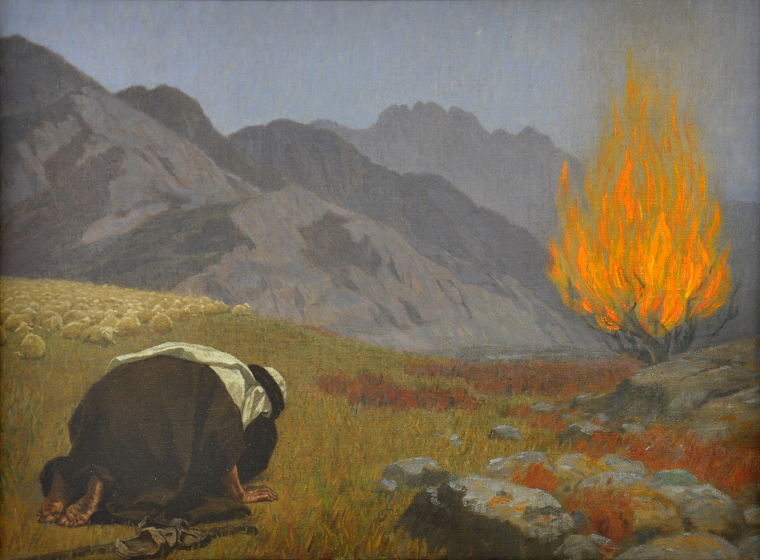

Slide 5
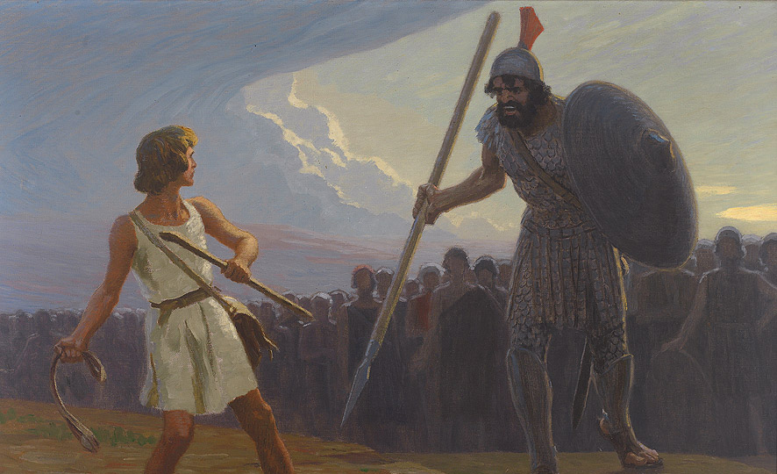

Slide 6
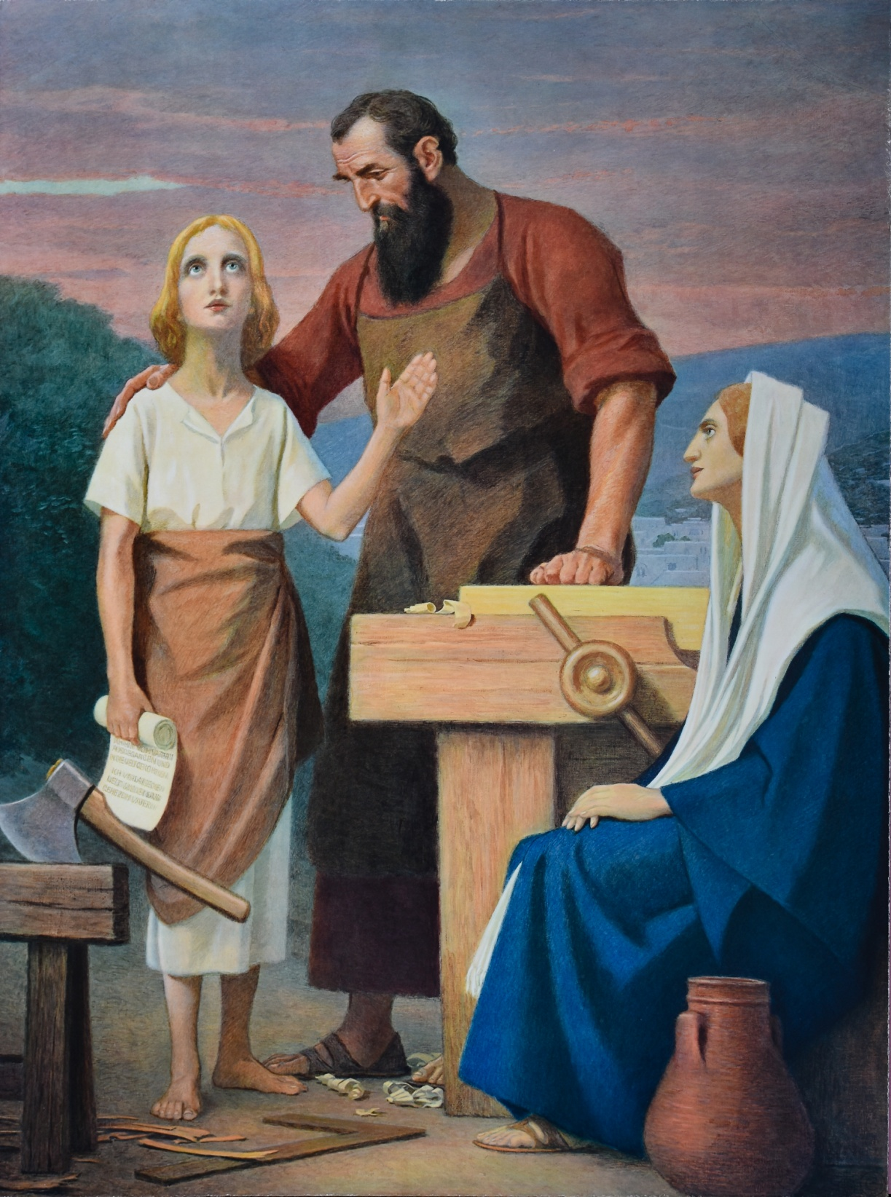

Slide 7
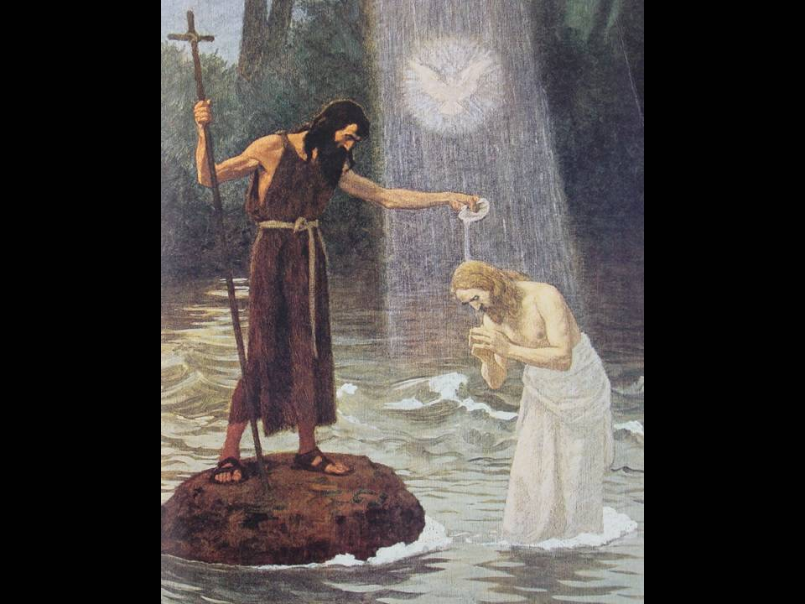

Slide 8
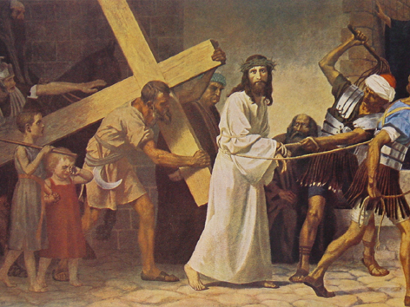

Slide 9
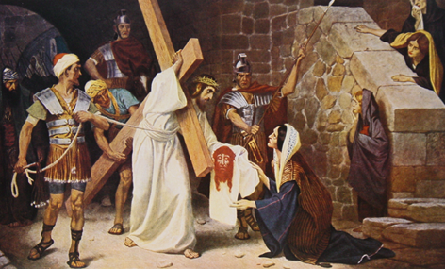

Slide 10
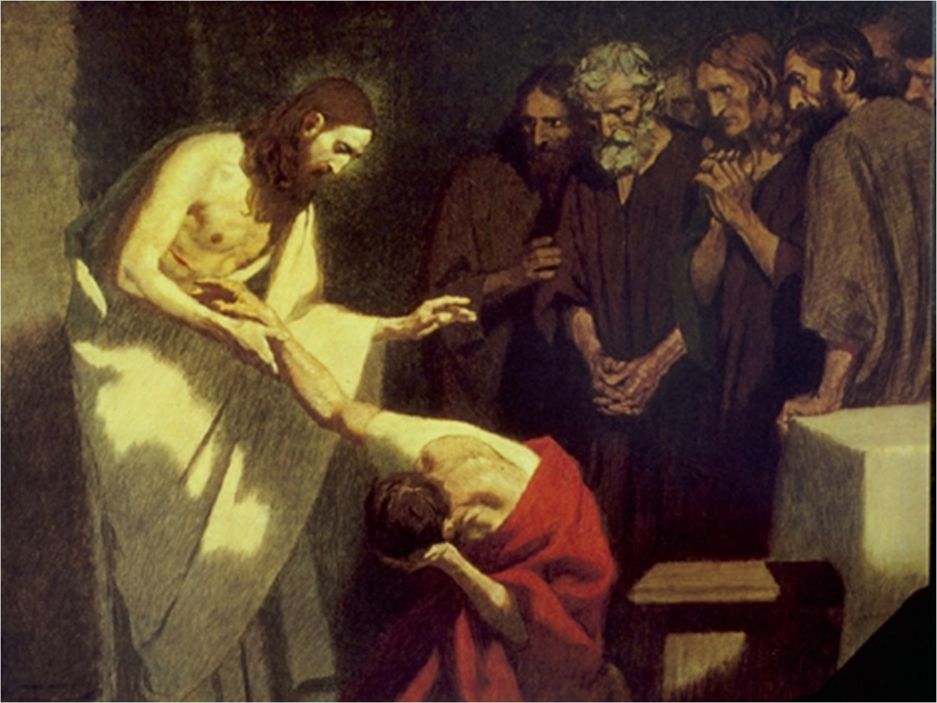

Slide 11
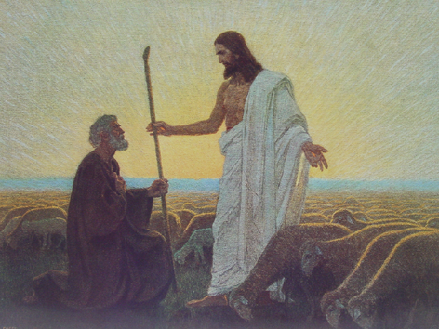

Slide 12
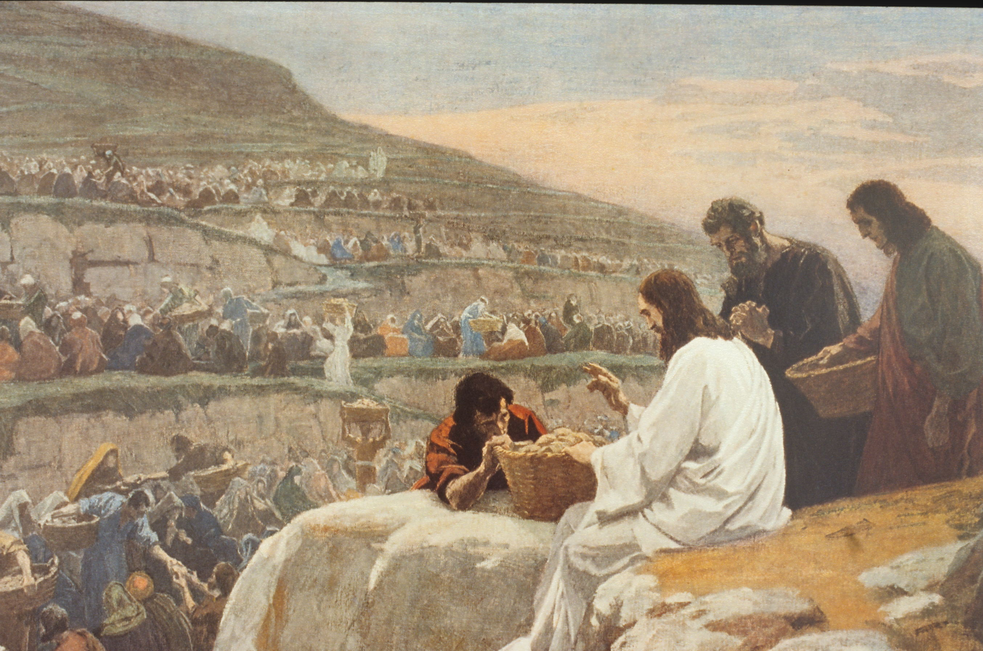
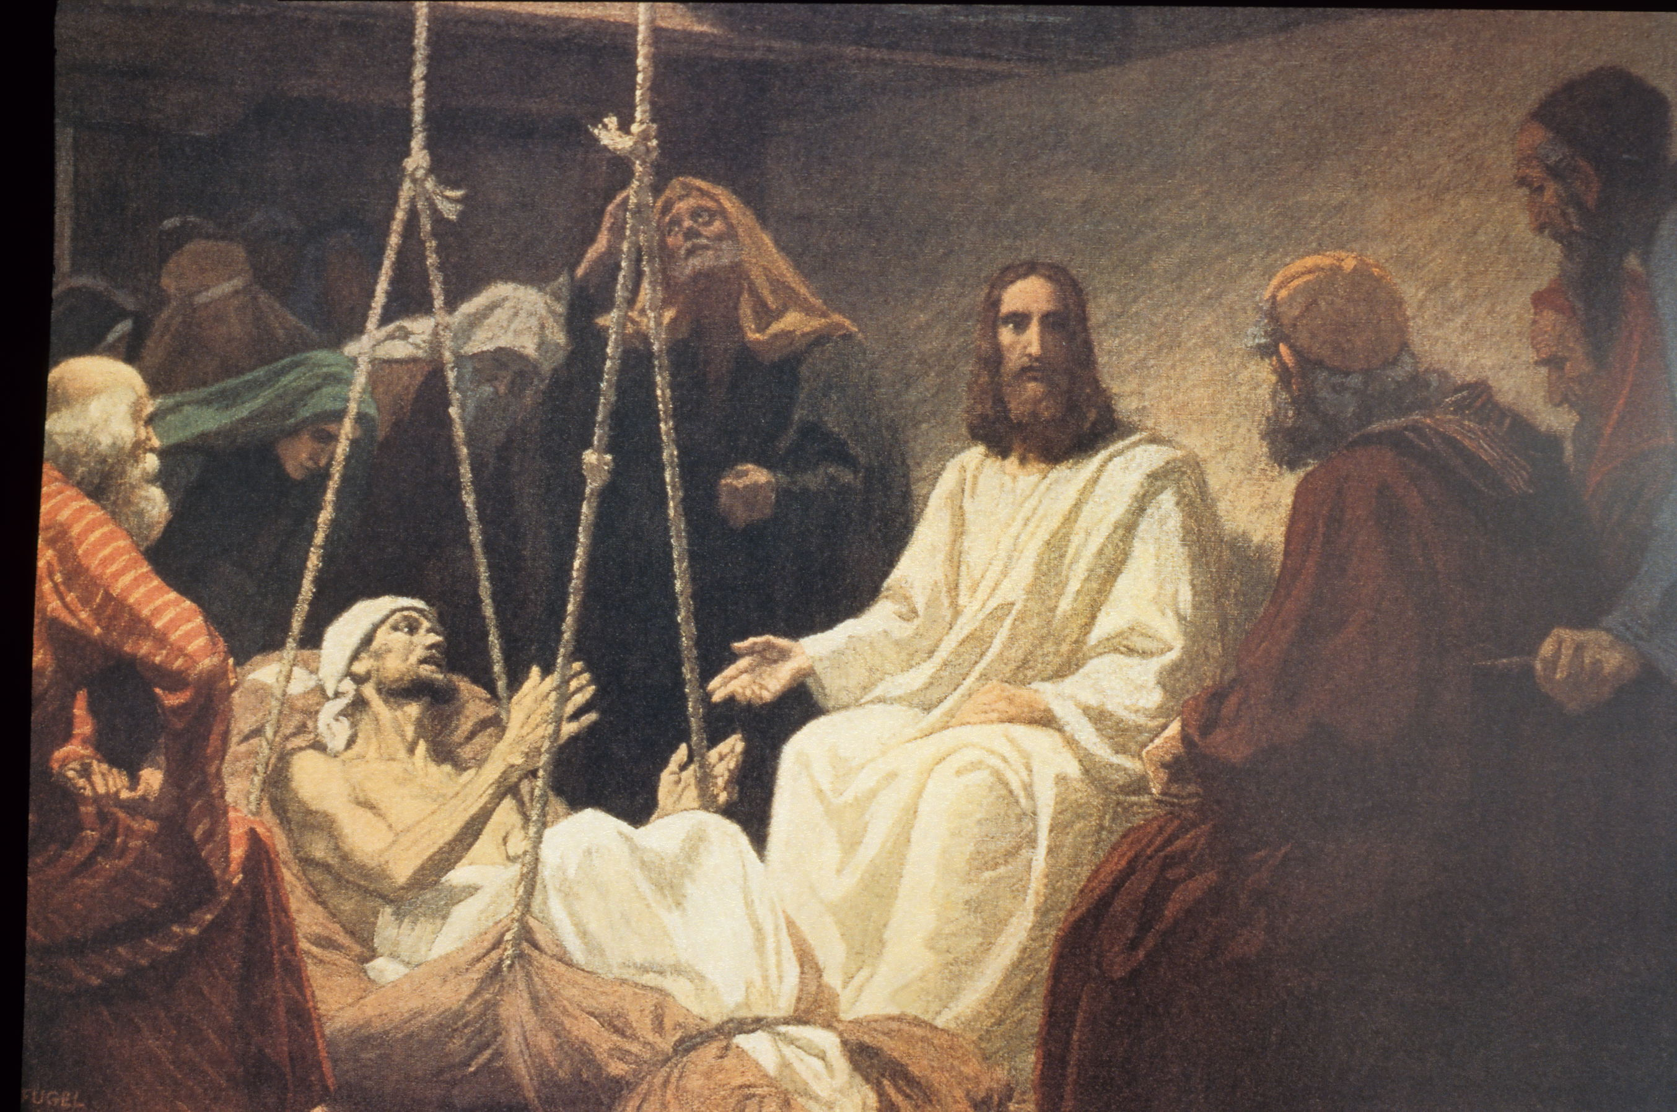
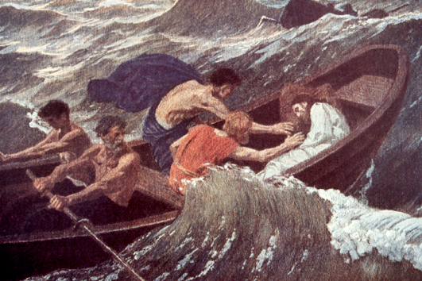
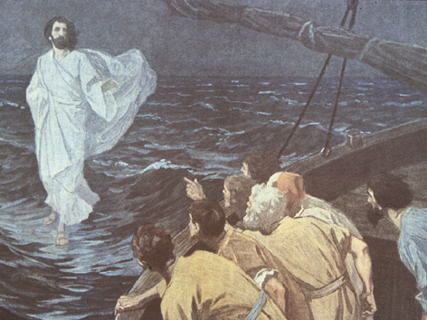
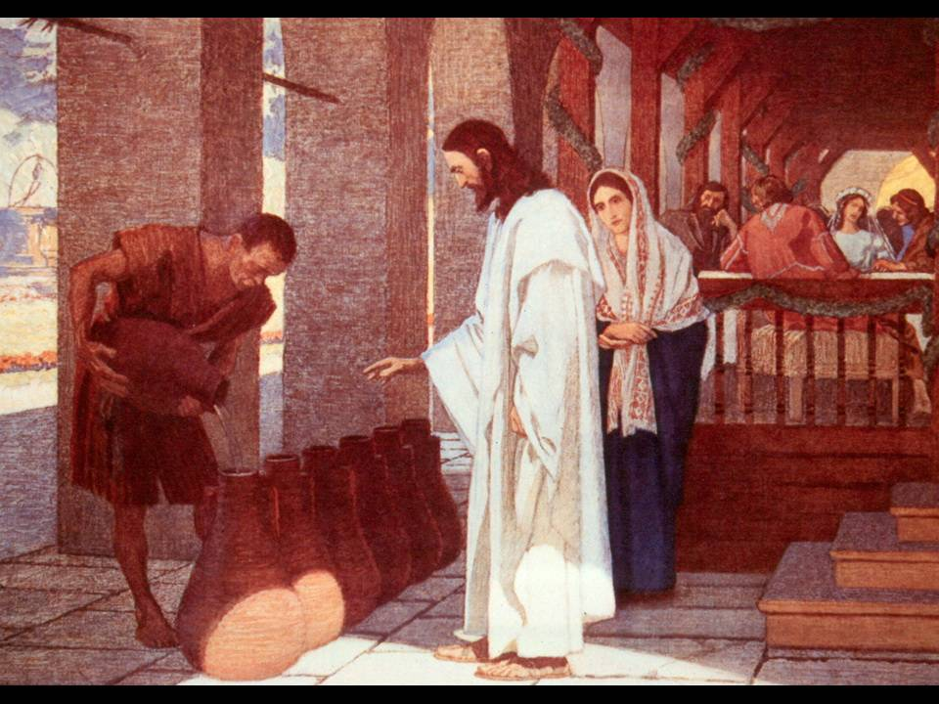
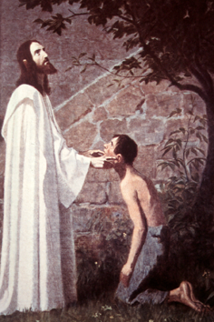
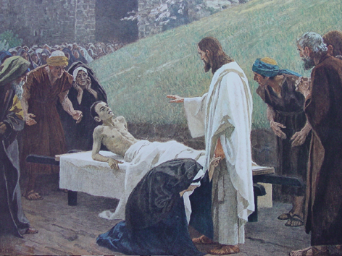
Zázraky
Pána Ježiša

Slide 13
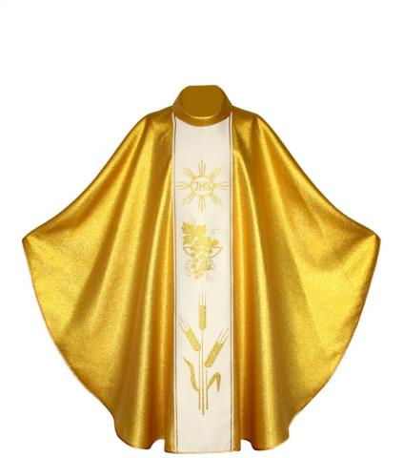
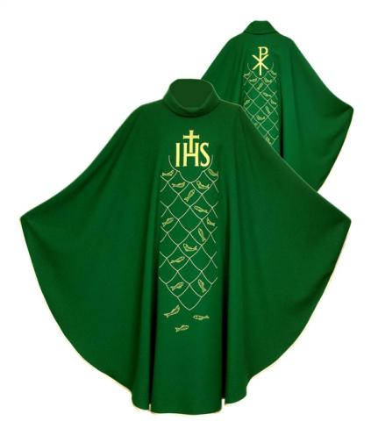
II. LITURGIA

Slide 14
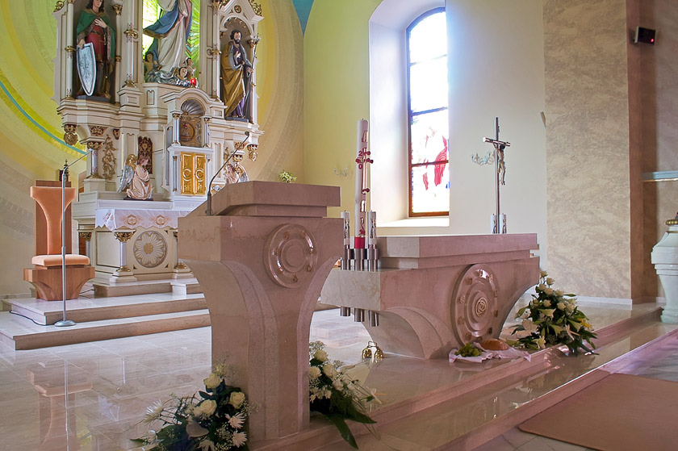

Slide 15
Turíce
Veľká noc
ambóna
bohostánok
oltár
ornát
fialová farba
zelená farba
biskup
pápež

Slide 16
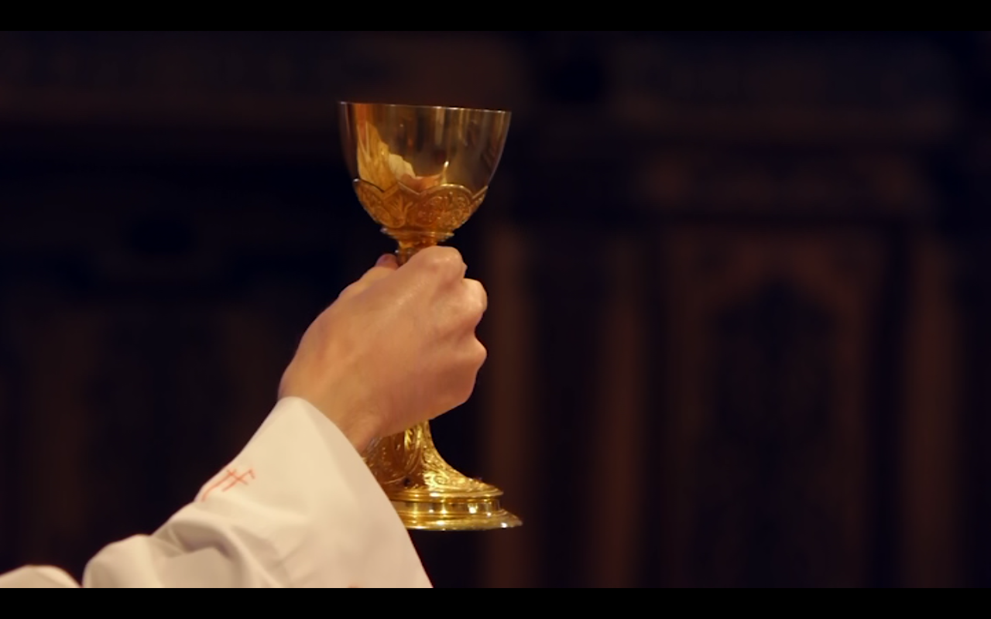
Bohoslužba slova
Bohoslužba obety
Svätá omša:

Slide 17
III. SVIATOSTI a MODLITBY
Kedy ustanovil Pán Ježiš Eucharistiu?
Koľko je sviatostí.
Ktorú sviatosť prijímame ako prvú?
Ktorú sviatosť prijímame pred prvým svätým prijímaním?
Ako sa volá modlitba, ktorú nás naučil Pán Ježiš?
Mariánske modlitby

Slide 18
Modlitby pri svätej omši
Vyznávam
Glória – Sláva Bohu na výsostiach
Verím v Boha
Svätý
Otčenáš
Baránok Boží

Slide 19
IV. PRIKÁZANIA
Ja som Pán, tvoj Boh. Nebudeš mať okrem mňa iných __________________________.
Pamätaj, že máš svätiť __________________________.
Cti
7. prikázanie: __________________.
Nebudeš krivo ____________________.

Slide 20
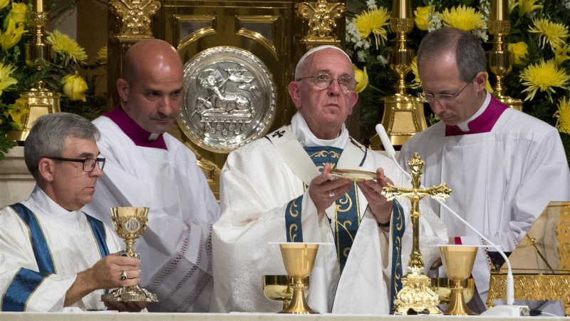
V. AKTUÁLNE DIANIE V CIRKVI

Slide 21
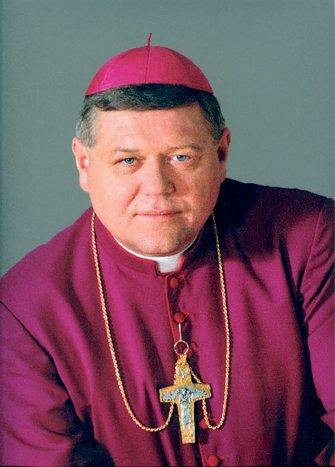
Nitriansky diecézny biskup

